Slide 1



A Finep e o Apoio ao Nordeste
Luiz Antonio Elias
Presidente/Finep

Slide 2
CONTEXTO
O investimento em inovação:
aumenta a produtividade
moderniza a estrutura produtiva
aumenta a competitividade das empresas
eleva a qualidade dos empregos
cria novos mercados no Brasil e no exterior
O investimento em inovação deve ser o principal vetor do desenvolvimento brasileiro nos próximos anos
O FNDCT é a principal fonte de recursos para o financiamento da inovação no Brasil.
A FINEP tem alinhado o uso do FNDCT com os objetivos das políticas estruturantes do Governo Lula que visam desenvolver o Brasil e reduzir a desigualdade.

Slide 3
Crescimento DOS INVESTIMENTOS - NORDESTE
+ R$3,14 bi contratados entre 2023 e 2025
Participação do Nordeste nos investimentos da Finep dobrou de 2024 a 2025
Em 2025 Finep terá maior participação do Nordeste no crédito em sua história
Fonte: dados Finep (todos os instrumentos)

Slide 4
Atuação da finep para Redução de Assimetrias
1
Abertura da linha de Difusão somente para o N,NE,CO – Crédito
Valor máximo do financiamento ampliado para a região
2
R$700 mm Disponibilizados
3
Percentual do Crédito Descentralizado especificamente para a região
4
Chamada de Apoio a Parques Tecnológico para regiões não atendidas
5
Chamada Pró Infra exclusiva para o N,NE,CO
6
FIP Nordeste Capital Semente
Chamada Conjunta Nordeste
7
Fonte: dados Finep

Slide 5








CHAMADA PÚBLICA PARA SELEÇÃO DE PLANOS DE NEGÓCIO PARA PROJETOS ESTRATÉGICOS VINCULADOS AS MISSÕES DA NIB NO NORDESTE
TEMAS:
Energias Renováveis (foco em armazenamento)
Descarbonização (foco em Hidrogênio Verde)
Data Center Verde
Bioeconomia (foco em Fármacos)
Automotiva, incluindo máquinas agrícolas
Principais resultados:
Valor total de propostas recebidas : R$ 127,8 bilhões
Número total de propostas recebidas: 245
Propostas aprovadas pelo Grupo de Trabalho 189
Demanda total aprovada de 113,1 bilhões
32% das propostas em consórcio
77% em parceria com ICTs
Finalização da Chamada antes do prazo
PARCERIA INÉDITA

Slide 6



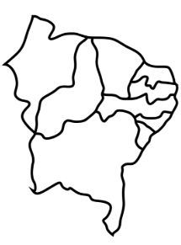
Primeira CHAMADA DE SUBVENÇÃO ECONÔMICA REGIONAL (não reembolsável para empresas)
R$300 milhões
Subvenção Econômica
Primeira Ação de subvenção regional da história
Recursos não Reembolsáveis para empresas e projetos exclusivamente das regiões N,NE,CO

Slide 7
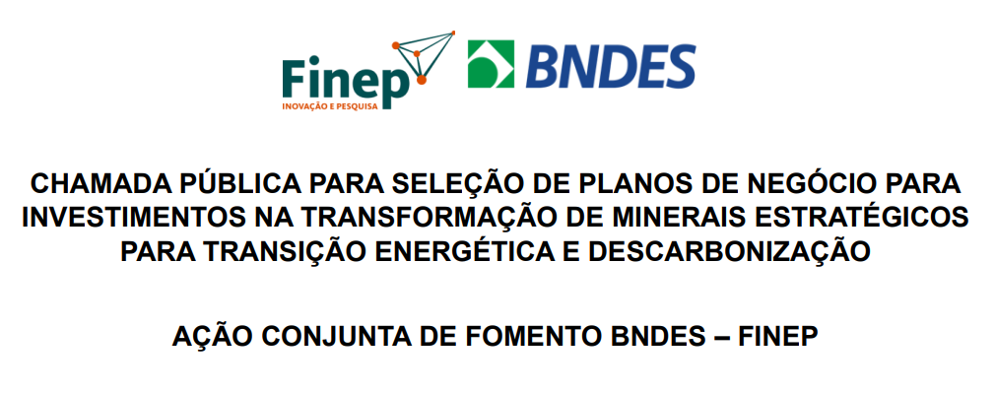






Balanço das Ações de MINERAIS ESTRATÉGICOS
Entre os principais elementos de interesse das propostas selecionadas, destaca-se:
COBRE
LÍTIO
ALUMÍNIO
TERRAS RARAS
ESTANHO
124 propostas analisadas
Demanda de R$ 85,2 Bilhões
31% das propostas aprovadas são do Nordeste
Crédito
Partição acionária
Recursos não reembolsáveis
56 propostas selecionadas
R$ 45,8 Bilhões de investimento

Slide 8









CHAMADA DE SUBVENÇÃO ECONÔMICA – Minerais estratégicos
LINHAS Temáticas:
Minerais Críticos e Materiais para Transição Energética e Descarbonização
Mineração Urbana
Tecnologias Sustentáveis para Mineração
Descarbonização da Transformação Mineral
Parceria obrigatória com icts
R$200 milhões
Com destinação específica de recursos para o NE,N,CO
PRINCIPAIS PARCEIROS

Slide 9


